Slide 1
Unterweisungsmodul
Prüfung von Stromerzeugern

Slide 2
In diesem Modul lernen Sie unter anderem
Welche Typen von Stromerzeugern es gibt
Wie Stromerzeuger geprüft werden
Worauf bei der Besichtigung zu achten ist
Welche Messverfahren wann zum Einsatz kommen
Was die Erprobung umfasst
Wie Prüfungen zu dokumentieren sind

Slide 3
Typen von Stromerzeugern
Klein-Stromerzeuger
Stromerzeugungsaggregat (SEA)
Netzersatzaggregat (NEA)

Slide 4
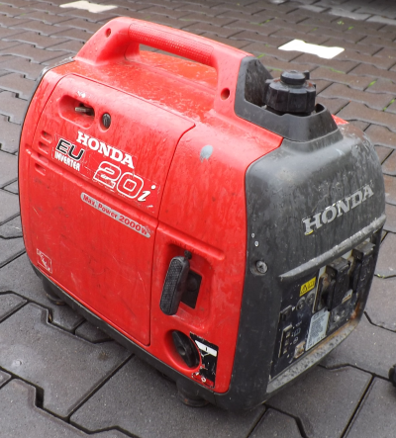
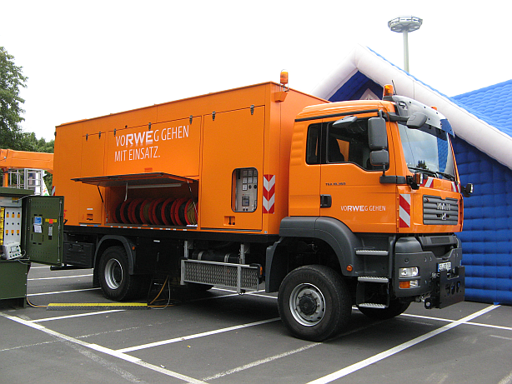
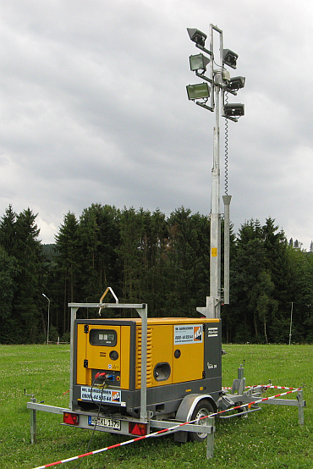
Typen von Stromerzeugern
Stromerzeuger können im Allgemeinen in drei Typen eingeordnet werden:
Klein-Stromerzeuger zum mobilen und kurzzeitigen Betrieb von einem oder weniger elektrischer Geräte
Stromerzeugungsaggregat (SEA) zum mobilen Betrieb mehrerer Geräte im Inselbetrieb
Netzersatzaggregat (NEA) zum mobilen oder stationären Einsatz parallel zum öffentlichen Netz bzw. zur Versorgung bei Ausfall des öffentlichen Netzes
Quelle: R. O. E. GmbH

Slide 5
Schutzmaßnahmen
Stromerzeuger im Einsatz auf Baustellen
Stromerzeuger im privaten Bereich
Stromerzeuger bei Feuerwehren / THW

Slide 6
Schutzmaßnahmen
Je nach Anwendungsfall kommen unterschiedliche Schutzmaßnahmen zur Anwendung:
Stromerzeuger im Einsatz auf Baustellen nach DGUV-Information 203-032 in 4 Ausführungen
Ausführung A „Stromerzeuger mit nur einem angeschlossenen Verbrauchsmittel“
Ausführung B „Stromerzeuger bei Verwendung von mehreren Verbrauchsmitteln“
Ausführung C „TN-System mit RCD“
Ausführung D „Stromerzeuger als Übergabepunkt“
Stromerzeuger im privaten Bereich
Schutztrennung mit einem Verbraucher
Schutztrennung mit mehreren Verbrauchern
Stromerzeuger bei Feuerwehren / THW
Schutztrennung mit mehreren Verbrauchern nach DIN 14685 / 14686 / 14687
TN-S oder IT-System je nach Ausführung

Slide 7
Schutzmaßnahmen
Je nach angewendeter Schutzmaßnahme darf ein Stromerzeuger entweder nur durch Elektrofachkräfte oder auch durch Laien in Betrieb genommen werden
Stromerzeuger in den Ausführungen „A“ und „B“ nach DGUV-Information 203-032 dürfen ohne eine Elektrofachkraft in Betrieb genommen werden. Diese Stromerzeuger benötigen keinen Erdungsanschluss, die Erdungsschraube dient zum Anschluss eines zusätzlichen Potentialausgleichs
Stromerzeuger in den Ausführungen „C“ und „D“ nach DGUV-Information 203-032 müssen durch eine Elektrofachkraft in Betrieb genommen werden. Diese Stromerzeuger benötigen einen Erdungsanschluss, der vor Ort durch die Elektrofachkraft hergestellt und geprüft werden muss
Stromerzeuger für den privaten Bereich entsprechen in der Regel den Ausführungen „A“ oder „B“ nach DGUV-Information 203-032 und können daher von Laien in Betrieb genommen werden
Die Schutzmaßnahme „Schutztrennung mit mehreren Verbrauchern“ darf nach DIN VDE 0100-410 nur von Elektrofachkräften oder elektrotechnisch unterwiesenen Personen angewendet werden

Slide 8
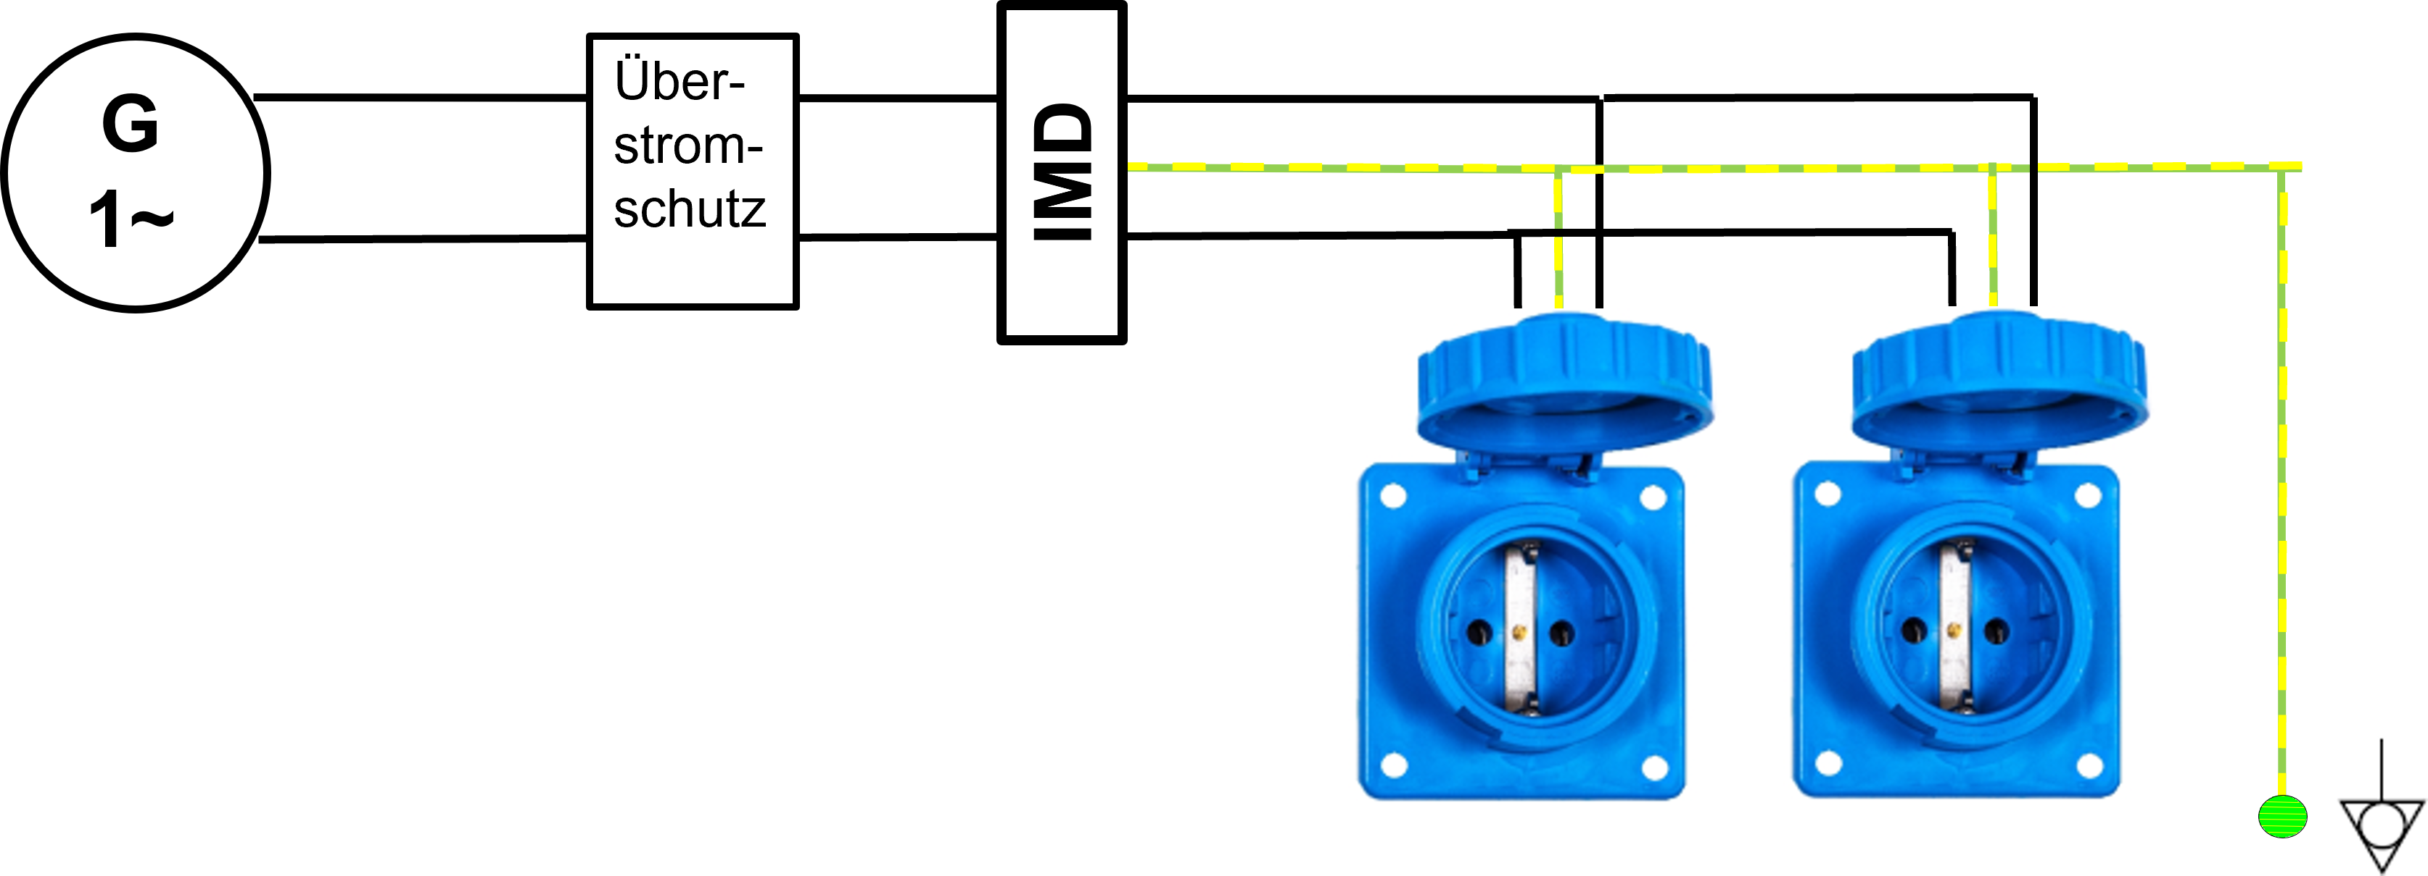
Schutzmaßnahmen
Stromerzeuger in Ausführung A bzw. A2
Mit einer oder mehreren Steckdosen
Wird mehr als eine Steckdose benutzt, so ist für jede weitere benutzte Steckdose entweder ein eigener RCD oder ein eigener Trenntrafo zu benutzen
Es gibt nur einen Schutzpotenzialausgleich, ein Erdungsanschluss ist nicht notwendig
Der Gebrauch durch Laien ist zulässig
Bei SK II Stromerzeugern besteht keine Verbindung zwischen Schutzkontakt der Steckdose und dem Stromerzeuger-Rahmen
Es darf ein schaltender Isolationswächter vorhanden sein (Ausführung A2, wird nur in der VDE beschrieben)
Leistungen < 15 kVA
Quelle: R. O. E. GmbH

Slide 9
Schutzmaßnahmen
Stromerzeuger in Ausführung B
Mit mehreren Steckdosen
Es ist ein eigener RCD für die zweite und jede weitere Steckdose vorhanden
Es gibt nur einen Schutzpotenzialausgleich, ein Erdungsanschluss ist nicht notwendig
Der Gebrauch durch Laien ist zulässig
Isolationswächter kann vorhanden sein
Quelle: R. O. E. GmbH

Slide 10
Schutzmaßnahmen
Stromerzeuger in Ausführung C
TN-S-System mit RCDs
Es dürfen auch Gruppen-RCD verwendet werden
Erdung ist zwingend erforderlich
Die Erdung und Schutzmaßnahme müssen vor der Inbetriebnahme am Aufstellort durch eine befähigte Person (Elektrofachkraft mit Prüferfahrung) geprüft werden
Leistungen > 15 kVA
Quelle: R. O. E. GmbH

Slide 11
Schutzmaßnahmen
Stromerzeuger in Ausführung D
Bereitstellung eines Übergabepunktes ohne Schutzmaßnahme und Netzform
Der Aufbau ist als TN-C-S-Netz (mit RCD) oder IT-Netz (mit Isolationswächter) möglich
Die anzuwendende Schutzmaßnahme muss durch eine Elektrofachkraft festgelegt werden
Die Erdung und Schutzmaßnahme müssen vor der Inbetriebnahme am Aufstellort durch eine befähigte Person (Elektrofachkraft mit Prüferfahrung) geprüft werden
Leistungen > 15 kVA
Quelle: R. O. E. GmbH

Slide 12
Schutzmaßnahmen
Ausführung A
Mit einer oder mehreren Steckdosen mit oder ohne Isolationsüberwachung
Für jedes weitere Verbrauchsmittel:
Ausführung B
Mit mehreren Steckdosen und 30 mA RCDs für die zweite und jede weitere Steckdose
Nur ein Verbraucher je Steckdose
Elektrofachkraft legt die notwendige Schutzmaßnahme fest
Unabhängig von der Zahl der Verbraucher
Ausführung C
Ausführung D
Mit integrierten RCDs
Nur Übergabepunkt
Elektrofachkraft prüft vor Inbetriebnahme die angewandte Schutzmaßnahme
Elektrofachkraft prüft vor Inbetriebnahme die angewandte Schutzmaßnahme
Nur ein Verbraucher
30 mA RCD oder
Trenntransformator
Inbetriebnahme durch Laien
Inbetriebnahme durch Laien

Slide 13
Durchführung der Prüfung
DGUV Information 203-032
VDE 0105-100
VDE 0100-600
VDE 0113-1
Produktnormen für Stromerzeuger

Slide 14
Durchführung der Prüfung
Stromerzeuger sind (elektrische) Arbeitsmittel und müssen gemäß BetrSichV bzw. DGUV Vorschrift 3 regelmäßig durch eine befähigte Person (Elektrofachkraft mit Prüferfahrung) geprüft werden
Als Prüfgrundlage dienen je nach Art der Prüfung entsprechende Produktnormen und / oder die VDE-Normen zur Erst- und Wiederholungsprüfung von elektrischen Anlagen und Maschinen
Neben mechanischen Prüfungen, Prüfung des Verbrennungsmotors und des Kraftstoffsystems sind vor allem die Schutzmaßnahmen gegen elektrischen Schlag zu prüfen
Schutzmaßnahmen gegen elektrischen Schlag sind in der Sicherheitsgrundnorm VDE 0100-410 festgelegt und bestehen aus:
Basisschutz (Schutz gegen direktes Berühren) z. B.
Isolierung aktiver Teile
Fehlerschutz (Schutz bei indirektem Berühren) z. B.
Automatische Abschaltung im Fehlerfall
Schutztrennung
Zusatzschutz z. B.
RCD

Slide 15
Durchführung der Prüfung
Norm | Name
DIN 6280-10:1986 | Produktnorm Kleinstromerzeuger (nur Erstprüfung)
DIN 14685-1 bis 3 DIN 14686 und 14687 | Produktnorm für Feuerwehrstromerzeuger (Erstprüfung, kurze Hinweise wiederkehrende Prüfung)
DIN EN 12601:2011 | Produktnorm Kleinstromerzeuger nach MRL (nur Erstprüfung)
DIN EN ISO 8528-13:2017-03 | Produktnorm Kleinstromerzeuger (nur Erstprüfung)
VDE 0113-1 (DIN EN 60204-1) | Elektrische Ausrüstung Maschinen (Erstprüfung)
VDE 0100-600 | Prüfung elektrischer Anlagen (Erstprüfung)
VDE 0105-100 | Betrieb elektrischer Anlagen (Wiederkehrende Prüfung)
DGUV Information 203-032 | Auswahl und Betrieb von Stromerzeugern auf Bau- und Montagestellen (Wiederkehrende Prüfung)

Slide 16
Durchführung der Prüfung
Quelle: R. O. E. GmbH

Slide 17
Durchführung der Prüfung
Prüfungen werden nach Ordnungsprüfungen und technischen Prüfungen unterschieden.
Zu den Ordnungsprüfungen gehören beispielsweise:
Prüfung der erforderlichen Unterlagen auf Vollständigkeit und Schlüssigkeit, z. B.
Schalt- und Stromlaufpläne
Betriebsanleitung des Herstellers
Dokumentationen vorheriger Prüfungen
Abgleich der Unterlagen mit der Ausführung, z. B.
Dokumentation von Änderungen und/oder Erweiterungen
Prüfung auf Übereinstimmung der Ausführung mit den Betriebs- und Nutzungsbedingungen, z. B.
Anforderungen an den Brand- und/oder Explosionsschutz

Slide 18
Durchführung der Prüfung
Zu den technischen Prüfungen gehören:
Besichtigen, z. B.
Augenscheinliche Mängel
Unsachgemäße Veränderung
Messen, z. B.
Durchgängigkeit der Schutzleiterverbindungen
Isolationswiderstände
RCD-Auslösezeit
Erproben, z. B.
Sicherheitsfunktionen
Verriegelungen
Not-Halt- bzw. Not-Aus-Funktion
Test-Taste der Fehlerstrom-Schutzeinrichtungen
Rechtsdrehfeld an Drehstromsteckdosen
Quelle: R. O. E. GmbH

Slide 19
Besichtigen
Typenschild
Kennzeichnungen und Beschriftungen
Mechanische Komponenten und Antriebsmotor
Elektrische Komponenten

Slide 20
Besichtigen
Angaben auf dem Typenschild
Name des Herstellers, Typenbezeichnung und Serien-Nummer des Stromerzeugers
Fertigungsjahr, CE-Zeichen ab Baujahr 1997
Bemessungsdaten
Leistung (kVA)
Spannung (V)
Strom (A)
Frequenz (Hz)
Qualitätsklasse bzw. Spannungs- und Frequenzstabilität (G1 bis G4)
Leistungsfaktor (cos φ) bei Stromerzeugern > 10 kVA
Betriebsart (COP, PRP…) und Schutzart (IP 23 … IP 54)
Umgebungstemperaturbereich, max. Aufstellhöhe über NN und Gewicht

Slide 21
Besichtigen
Kennzeichnung der Spannungs- und Frequenzstabilität
Kennzeichnung der Betriebsart
Kurzzeichen | Spannung | Frequenz
G1 | < ± 5 % (bei < 10 kVA: ± 10 %) | < ± 8 %
G2 | < ± 2,5 % | < ± 5 %
G3 | < ± 1 % | < ± 3 %
G4 | < ± 0,5 % | < ± 1 %
Kurzzeichen | Englisch | Deutsch
COP | continous power | Dauerbetrieb
PRP | prime power | Dauerbetrieb mit Lastspitzen
LTP | limited-time running power | Kurzzeitbetrieb (max. 300 h am Stück)
ESP | emergency standby power | Notstrombetrieb

Slide 22
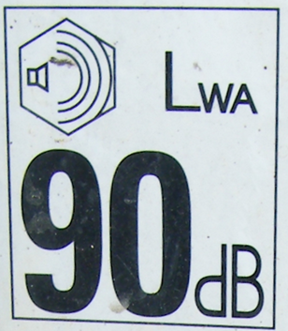
Besichtigen
Kennzeichnung des Schallleistungspegels (L_{WA})
Stromerzeuger ab Baujahr 2006, die für den Gebrauch im Außenbereich bestimmt sind, müssen den Anforderungen an Lärmimmissionen gemäß EU-Richtlinie 2000/14/EG und der 32. BImschV genügen
Der Einsatz kann sonst durch jedes Ordnungsamt sofort unterbunden werden. Geschädigter ist immer die Umwelt
Die L_{WA}-Angabe ist am Gerät seit 1995 durch den Hersteller anzubringen
Grenzwerte seit 01.01.2006:
Bis 2 kVA 95 dB/1 pW
2 bis 3,5 kVA 96 dB/1 pW
3,6 bis 10 kVA 97 dB/1 pW
10,1 bis 32 kVA 96 dB/1 pW
33 bis 320 kVA 97 dB/1 pW
321 bis 400 kVA 98 dB/1 pW
Quelle: R. O. E. GmbH

Slide 23
Besichtigen
Sicherheitsrelevante Beschriftungen
Transportable Stromerzeuger müssen gem. SV 363 der ADR mit dem Symbol „Feuergefährlich“ gekennzeichnet werden wenn…
… der Tankinhalt 60 bis 450 l beträgt: 1 Symbol min. 100 mm Kantenlänge
… der Tankinhalt 451 bis 1450 l beträgt: 1 Symbol an jeder Seite min. 100 mm Kantenlänge
Es muss klar ersichtlich sein, welcher Kraftstoff verwendet werden darf
Weitere sicherheitsrelevante Beschriftungen können sein:
„Gehörschutz tragen“
Kennzeichnung der Anschlagpunkte
Kennzeichnung der Erdungspunkte
„Bedienungsanleitung lesen“
Warnhinweise wie „Heiße Oberflächen“
Warnzeichen W012 (Blitzpfeil)

Slide 24
Besichtigen
Sichtprüfung der mechanischen Komponenten
Schrauben auf festen Sitz prüfen
Abdeckungen von rotierenden Teilen
Scharfe Kanten, Ecken
rückschlagsichere Kurbel / Abnutzung Starterseil
Zustand Tragegriffe / Anschlagpunkte (ab 50 kg müssen Anschlagpunkte vorhanden sein)
Schutz vor Berühren heißer Teile
Sicherheitshinweise und Betriebsanleitung vorhanden

Slide 25
Besichtigen
Sichtprüfung des Antriebsmotors
Kraftstoffsystem auf Dichtigkeit prüfen
Kennzeichnung der Betriebsstoffsysteme
Betätigungselemente Erproben: Luftklappe / Choke, Gaszug, Kraftstoffhahn
Ölstand und Ölwechselintervall
Luft und Kraftstofffilter ggf. wechseln
Schmierstellen abschmieren
Kühlsystem prüfen (Wasserstand, Frostschutz)

Slide 26
Besichtigen
Sichtprüfung der elektrischen Komponenten
Kennzeichnung der Ausführung nach DGUV-Information 203-032 (A, B, C, D)
Betriebsmittel entsprechen den Unterlagen und sind eindeutig beschriftet
Notwendige Sicherheitshinweise sind vorhanden
Durchführungen, Knickschutz, Abdeckungen etc. prüfen
Schutzart prüfen
Geforderte Schutzart nach DGUV-Information 203-032:
IP 54 für allgemeine Anwendung
IP 43 bei Anwendung in Gebäuden
IP 23 bei geschützter Aufstellung
Besonderheit bei Stromerzeugern mit ungeerdeten Netzen
Leitungsschutzschalter müssen auf die Kurzschlussleistung abgestimmt sein
Leitungsschutzschalter müssen allpolig überwachen und schalten (auch Neutralleiter)

Slide 27
Messen
Durchgängigkeit der Schutzleiter und Potentialausgleichsleiter
Isolationswiderstandsmessung
RCD-Prüfung und RCM- / CBR–Prüfung
IMD-Prüfung
Ableitstrom-Messung
Spannungsstabilität und Kurzschlusstest
Schutz gegen Restspannung
Erdungsmessung

Slide 28
Messen
Durchgängigkeit der Schutzleiter und Potentialausgleichsleiter (Niederohmmessung)
Es sind keine festen Grenzwerte vorgegeben. Der Grenzwert errechnet sich nach dem verwendeten Material, Querschnitt und der Leitungslänge plus Übergangswiderständen
Anhaltspunkt: VDE 0100-600 Tabelle A.1
Die DGUV Information 203-032 schlägt einen Grenzwert von 0,1 Ω vor
Die Messung muss mit einem Strom von mindestens 200 mA AC oder DC durchgeführt werden. Die Leerlaufspannung der Stromquelle muss zwischen 4 und 24 V liegen
Bei Verwendung von DC muss in beiden Stromrichtungen gemessen werden
Quelle: R. O. E. GmbH

Slide 29
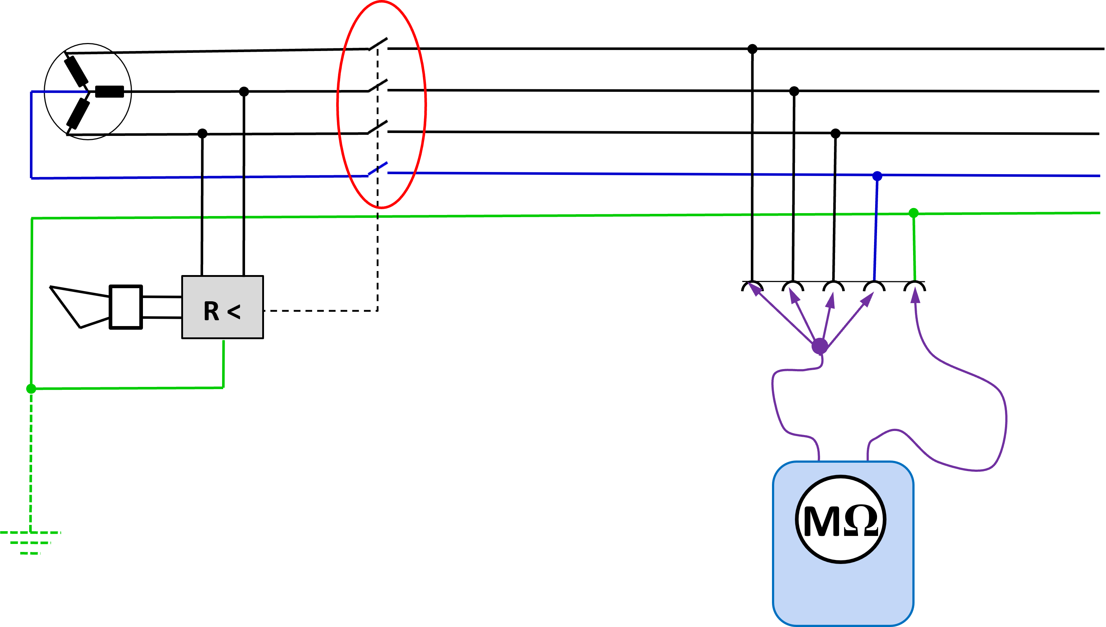
Messen
Isolationswiderstandsmessung
Der Grenzwert beträgt 1 MΩ
Messung aller aktiven Leiter gegen Erde (also Außenleiter und N gegen PE)
Die Messspannung beträgt 500 V DC
Herstellerangaben sind zu beachten
Isolationswächter (IMDs) dürfen abgeklemmt werden
Für geerdete Wicklungen nur anwendbar für aktive Leiter, die hinter einem Schaltgerät liegen
Quelle: R. O. E. GmbH

Slide 30
Messen
RCD-Prüfung
Bei Stromerzeugern mit Schutztrennung müssen alle RCD vom gleichen Typ (A, F oder B) sein
Messung der Auslösezeit mit (wenn technisch möglich mit 5 * I_{∆N})
Grenzwert: 0,3 s
Messung des Auslösestromes
Grenzwerte:
0,5 bis 1,0 * I_{∆N} bei Sinus-Prüfstrom
0,35 bis 1,4 * I_{∆N} bei Puls-Prüfstrom
0,5 bis 2,0 * I_{∆N} bei Gleich-Prüfstrom
Messung der Berührungsspannung bei Ausführungen „C“ und „D“
Grenzwert: < 50 V
Test-Taste betätigen (Erproben)
Bei IT-Netz und Ausführungen „A“ und „B“:
Keine Verbindung zum PE aufbauen!
N und PE-Klemme phasengleich auflegen
Quelle: R. O. E. GmbH

Slide 31
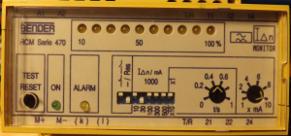
Messen
RCM (Differenzstromüberwachung) / CBR (Leistungsschalter mit Differenzstromüberwachung)
Werden über den RCM nur „Verteilerstromkreise“ versorgt, genügen die Einstellwerte:
Auslösezeit 5 s für Leitungsschutz
Auslösestrom 300 mA für Brandschutz
Auslösestrom 500 mA für Netzschutz
Da die Auslösezeit von 5 s mit fast keinem Prüfgerät prüfbar ist, hat sich folgende Vorgehensweise bewährt:
Einstellung der Auslösezeit auf 0,3 s
Prüfung auf 0,3 s
Nach erfolgreicher Prüfung Auslöseverzögerung auf 4,5 s stellen
Dokumentieren
Quelle: R. O. E. GmbH

Slide 32
Messen
IMD-Prüfung
Ansprechschwelle kontrollieren
Installationstester mit IMD-Test
Prüfwiderstand
Funktionsfähigkeit der Abschaltung erproben
Bei Stromerzeugern wird der Iso-Wächter nach dem Arbeitsstromprinzip eingebunden (Schließerkontakt) – nicht nach dem Ruhestromprinzip
Signaleinrichtung testen
Auslösung muss spätestens bei Grenzwert erfolgen
Quelle: R. O. E. GmbH

Slide 33
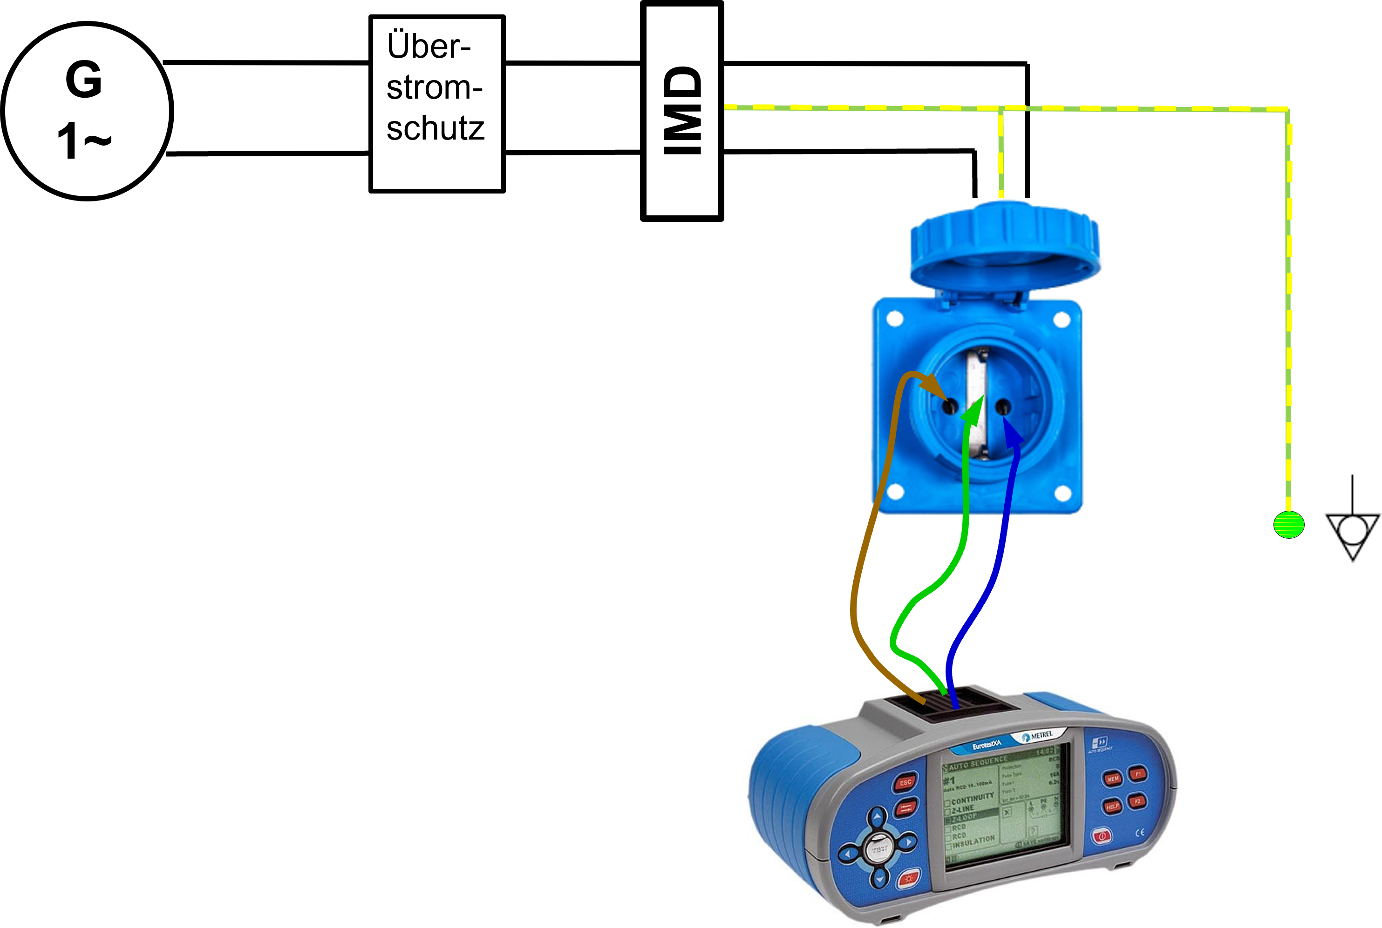
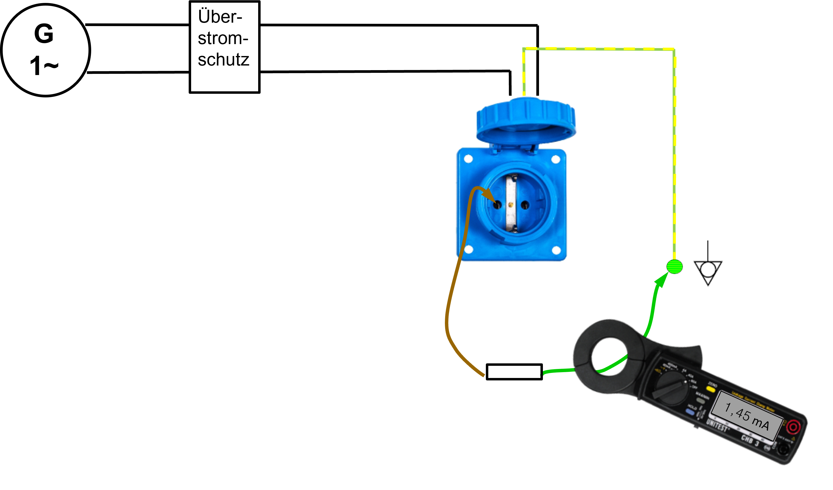
Messen
Ableitstrommessung mit Installationstester
Alle aktiven Leiter sind gegen Erde zu messen
Grenzwert: 10 mA
Ableitstrommessung mit Leckstromzange
Alle aktiven Leiter sind gegen Erde über einen Prüfwiderstand von 2 kΩ zu messen
Grenzwert: 3,5 mA
Quelle: R. O. E. GmbH

Slide 34
Messen
Schleifenimpedanz und Netzinnenwiderstand
Schleifenimpedanzen sind mittels Installationstestern an Stromerzeugern aufgrund der Generatorkennlinie nicht korrekt messbar
Bei einem plötzlich auftretenden Kurzschluss gibt es eine sehr kurze Zeit, in der ein hoher Kurzschlussstrom auftritt
Schon nach kurzer Zeit bricht der Kurzschlussstrom auf den Dauer-Kurzschluss-strom zusammen
Abschaltbedingungen müssen auf andere Weise nachgewiesen werden
Quelle: R. O. E. GmbH

Slide 35
Messen
Schutz gegen Restspannung
Nach dem Ausschalten muss die Spannung auf < 60 V sinken
Innerhalb von 5 s bei Steckdosen
Innerhalb von 1 s bei Anschlusspunkten
Die Prüfung kann mit einem Maschinentester durchgeführt werden
Quelle: R. O. E. GmbH

Slide 36
Messen
Erdungsmessung (Drei-Punkt-Messung)
Stromerzeuger der Ausführungen „C“ und „D“ müssen zuverlässig geerdet werden
< 50 Ω im TN-System
< 100 Ω im IT-System
Für ein TN-System ist ein Kreuzerder oftmals nicht ausreichend
Die Erdung muss vor Inbetriebnahme messtechnisch geprüft werden
Prüfung mit Installationstester, Sonde und Hilfserder
Vierleiter- oder Dreileiter-Schaltung
Erdungswiderstand: R_{E} = U_{E} / I_{E}
Quelle: R. O. E. GmbH

Slide 37
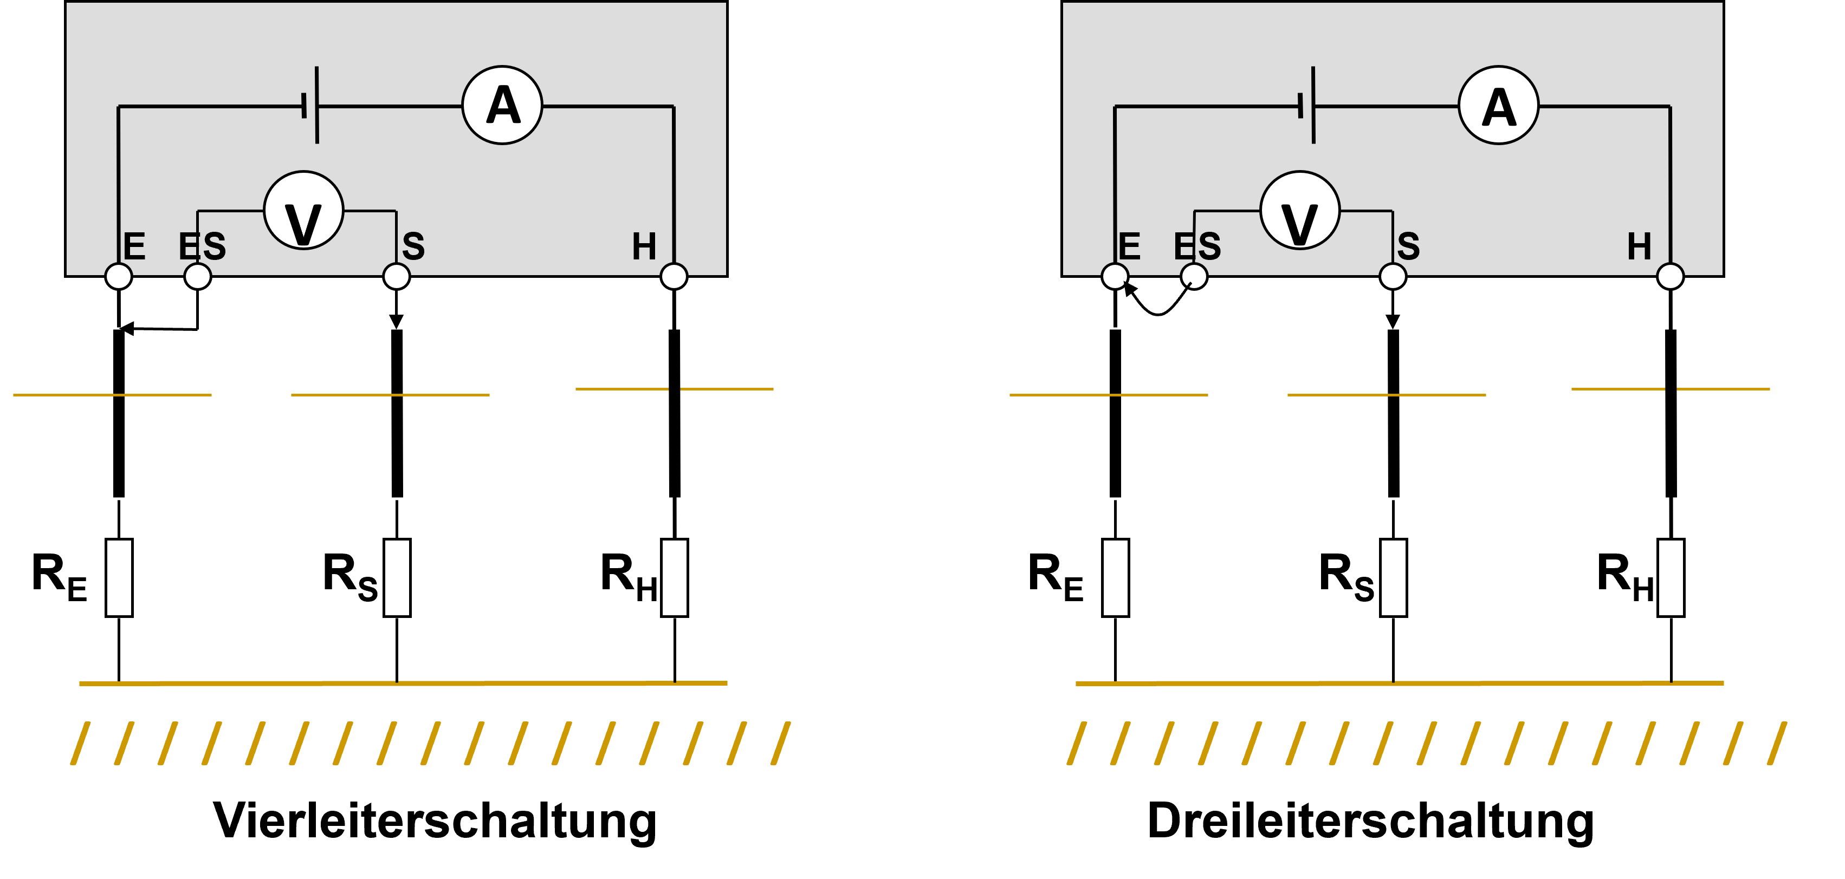
Messen
Erdungsmessung – Anschluss des Messgeräts
Quelle: R. O. E. GmbH

Slide 38
Erproben
Melde- und Anzeigeeinrichtungen
Probelauf

Slide 39
Erproben
Probelauf
Spannungsstabilität mit und ohne Last
Kurzschlusstest bei Stromerzeugern mit Schutztrennung
Laufruhe und auffällige Geräusche des Verbrennungsmotors
Erprobung aller Schutzfunktionen, z. B.
RCD Test-Taste
RCM
Not-Aus / Not-Stop
Schutzleiterüberwachungseinrichtung, falls vorhanden
Funktionsfähigkeit von Temperaturanzeigen, falls vorhanden
Auslesen von Diagnosesystemen (z.B. OBD2)

Slide 40
Erproben
Spannungsstabilität
Spannung und Frequenz müssen im ganzen Bereich zwischen Leerlauf und voller Belastung eingehalten werden
Eventuell ist erst eine Warmlaufphase abzuwarten
Herstellerangaben sind zu beachten!
Kurzschlusstest
Der Kurzschlusstest wird durchgeführt bei Schutztrennung oder Stromerzeugern der Ausführungen „A“ und „B“
Es wird ein Kurzschluss zwischen L und N über eine Impedanz von 1,5 Ω erzeugt
1,5 Ω werden z. B. durch 100 m Leitung mit 2,5 mm² Querschnitt erreicht
Im Kurzschlussfall muss unverzüglich (< 1 s):
Der Stromerzeuger ausgehen
Ein Schutzorgan z. B. LS-Schalter auslösen
Die Spannung auf < 50 V sinken
Achtung: Es schalten nicht alle sich im Umlauf befindenden Generatoren zuverlässig bei einer Fehlerschleife von 1,5 Ω ab!
Kurzzeichen | Spannung | Frequenz
G1 | < ± 5 % (bei < 10 kVA: ± 10 %) | < ± 8 %
G2 | < ± 2,5 % | < ± 5 %
G3 | < ± 1 % | < ± 3 %
G4 | < ± 0,5 % | < ± 1 %

Slide 41
Erproben
Melde und Anzeigeeinrichtungen
Erprobung aller Schutzfunktionen, z. B.
RCD Test-Taste
RCM
Not-Aus
Lastanzeige (alle Außenleiter)
Kontrolle von Leuchtmeldern und Warnlampen
Kontrolle akustischer Signale
Automatik-Start und Synchronisation bei Netzersatzanlagen
Quelle: R. O. E. GmbH

Slide 42
Dokumentation der Prüfungen
Inhalte des Prüfberichts
Bewertung der Prüfung

Slide 43
Dokumentation der Prüfungen
Die Dokumentation sollte folgende Inhalte aufweisen:
Name und Anschrift des Auftraggebers und des Auftragnehmers und Name der Prüfperson
Angaben zum geprüften Stromerzeuger (Hersteller, Typ, Serien-Nummer)
Betriebsstunden, sofern ein Zähler vorhanden ist
Angaben zur Schutzmaßnahme bzw. zur Ausführung nach DGUV-Information 203-032
Grund der Prüfung
Verwendete Mess- und Prüfgeräte
Detaillierte Angaben zum Prüfumfang
Besichtigen
Messen inkl. der zur Bewertung notwendigen Messwerte (jeweils schlechtester Wert)
Erproben
Gesamtergebnis der Prüfung
Prüfdatum und Unterschrift der Prüfperson

Slide 44
Dokumentation der Prüfungen
Bewertung der Prüfung (Gesamtergebnis):
Die Bewertung umfasst den Vergleich zwischen dem Sollzustand und dem Istzustand, wobei sämtliche Informationen und Messwerte, die beim Besichtigen, Erproben und Messen ermittelt wurden, in die Bewertung einbezogen werden müssen
Die Bewertung stellt das Ergebnis der Prüfung dar und sollte inklusive der für die Bewertung relevanten Messwerte dokumentiert werden
Es ist empfehlenswert, die Bewertung und Dokumentation zunächst in verschiedenen Teilabschnitten (Besichtigen, Erproben und Messen) durchzuführen, bevor eine abschließende Aussage über den sicherheitstechnischen Gesamtzustand für den Betreiber zusammengefasst wird
Im Zuge der Bewertung von Messungen sollten auch Messwerte, die die Normanforderungen erfüllen, jedoch auffällig von den zu erwartenden Werten (Üblichkeitswerte) abweichen, berücksichtigt und mit einer Anmerkung dokumentiert werden

Slide 45
Dokumentation der Prüfungen
Quelle: R. O. E. GmbH

Slide 46
Was Sie jetzt wissen sollten
Wie Prüfungen durchgeführt werden
Worauf bei der Besichtigung zu achten ist
Welche Messverfahren wann zum Einsatz kommen
Was die Erprobung umfasst
Wie Prüfungen zu dokumentieren sind

